Slide 1
_
TESTOWANIE OPROGRAMOWANIA
I
TEST DRIVEN DEVELOPMENT

Slide 2

Kilka słow o mnie
Software Developer @ Onegini
Główny język programowania: JAVA
Dodatkowo: JavaScript, Python, C++
5+ lat na rynku IT
Wejście na rynek IT:
Podobna ścieżka jak Wasza!
Studia nietechniczne
Kursy
Kontakt: bojanowski.michal89@gmail.com

Slide 3
Agenda
1. Ogólnie o testowaniu oprogramowania
2. Jak testować oprogramowanie
3. Testowanie za pomocą Junit
4. Używanie biblioteki AssertJ
5. Testy parametryzowane
6. Testowanie wyjątków
7. Czym jest TDD
8. Mockowanie
9. Zawartość dodatkowa

Slide 4

Testowanie Oprogramowania – czyli co?
jeden z wielu procesów tworzenia oprogramowania
proces, który ma na celu weryfikację czy oprogramowanie działa tak jak się tego spodziewamy, np.
czy wynik jest zgodny z oczekiwaniami
czy funkcjonalność jaką stworzyliśmy jest zgodna ze specyfikacją
Wynikiem testowania oprogramowania często są...
BUGI

Slide 5
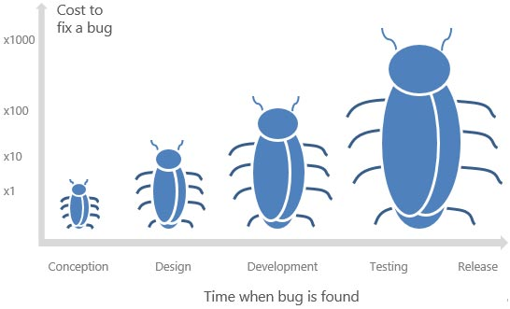
Koszt naprawdy buga, a cykl tworzenia oprogramowania

Slide 6


Podział testów
Testy Manualne
Za każdym razem wymaga ręcznego wyklikania
scenariusza
Wymaga ręcznego sprawdzenia czy oczekiwany wynik
jest zgodny z oczekiwaniami
Testy Automatyczne
Wymagają RAZ utworzenia skryptu/kawałka kodu
Są łatwe i szybkie do powtórzenia
Wynik testu pewniejszy niż manualny odpowiednik.

Slide 7
Rodzaje testów
Jednostkowe (unit tests)
Integracyjne (integration tests)
Funkcjonalne (functional tests)
...
Wiele innych (performance tests, stress tests, system tests, regression tests)

Slide 8
Testy jednostkowe vs integracyjne
Jednostkowe | Integracyjne
Testujemy izolowany element (np. metoda, klasa) bez zależności | Testujemy element z rzeczywistymi zewnętrznymi zależnościami (np. baza danych, zewnętrzy serwis google)
Tylko jedno potencjalne miejsce awarii | Wiele potencjalnych awarii
Szybkie wykonanie testów (< 1s) | Możliwe dłuższe wykonanie testów ( < 1min)
Nie wymagają jakiejkolwiek konfiguracji | Możliwa konieczna konfiguracja zależna od środowiska
Testy jednostkowe i integracyjne są pisane przez developerów

Slide 9
Testy Jednostkowe:
Inne cechy:
są integralną częścią kodu
pozwalają poeksperymentować z daną funkcjonalnością (klasą, metodą) w wyizolowanym środowisku
unit test to faktyczne pierwsze użycie kodu przed mergem kodu do master brancha
potrafi być świetną dokumentacją
znacznie ułatwiają refactoring codu

Slide 10
Testy funkcjonalne
Testują wytworzone oprogramowanie poprzez weryfikację zachowania kompletnej aplikacji pod kątem wymagań biznesowych za pomocą różnego rodzaju interfejsu udostępnianego użytkownikom.
pisane często z wykorzystaniem np. selenium lub j-meter
tworzone aby symulować zachowanie aplikacji w rzeczywistym środowisku
tworzone najczęściej przez osoby dedykowane (QA)

Slide 11
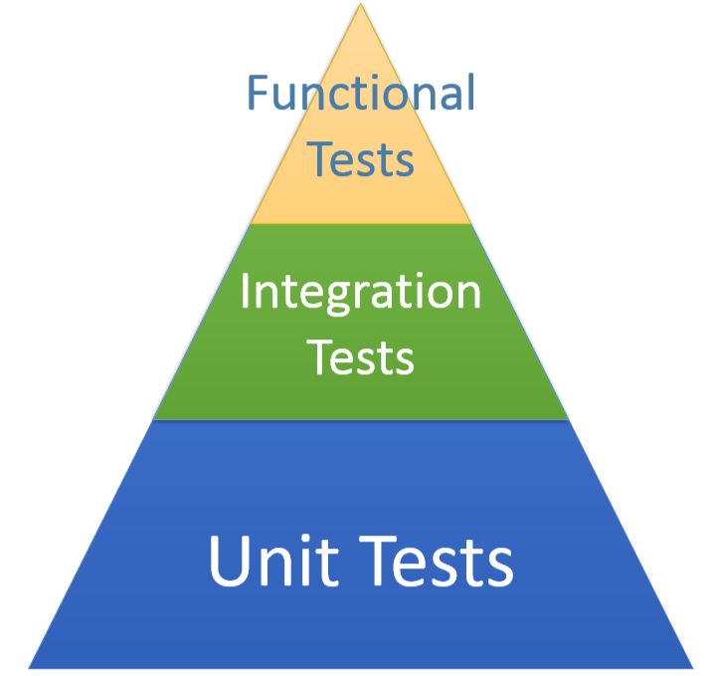
Typ vs ilość

Slide 12
Dobre testy jednostkowe – FIRST Unit Tests
Fast – szybki czas wykonania
Isolated/Independent – niezależne
Repeatable – powtarzalne (nie używamy np. dat, czasu, losowych liczb)
Self-Validating – samo sprawdzające
Thorough - dokładne

Slide 13
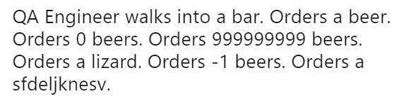
Thorough - przypadki testowe
rozważamy przypadki pozytywne
rozważamy przypadki graniczne (np. skrajnie małe/duże wartości)
rozważamy przypadki negatywne (np. niepoprawne dane wejściowe, wyjątki)

Slide 14
Po co więc testować?
podnieść jakość tworzonego przez nas kodu
udowodnić, że kod robi to co myślimy, że robi
nie naprawiać jednej funkcjonalności psując drugą
nie bać się zmieniać już istniejącego kodu
nie iść na przekór dobrym standardom

Slide 15
Pytania
Jakie są rodzaje testów?
Ile powinny trwać Unit Testy?
Które testy trwają najdłużej?
Czy testy integracyjne wymagają specjalnej konfiguracji?
Jakie rodzaje testów tworzą programiści?

Slide 16
Pytania
Jakie są rodzaje testów? (główny podział: jednostkowe, integracyjne, funkcjonalne)
Ile powinny trwać Unit Testy?(mniej niż 1sec)
Które testy trwają najdłużej? (funkcjonalne, ale czasem integracyjne)
Czy testy integracyjne wymagają specjalnej konfiguracji? (raczej nie ale niekiedy tak)
Jakie rodzaje testów tworzą programiści? (jednostkowe, integracyjne, rzadniej funkcjonalne)

Slide 17
Podsumowanie
Zdefiniowaliśmy czym jest testowanie i po co to robić
Poznaliśmy główne rodzaje testów (jednostkowe, integracyjne, funkcjonalne)
Poznaliśmy różnice między typami testów
Dowiedzieliśmy się jak budować przypadki testowe.

Slide 18






Java i biblioteki do testowania

Slide 19

JUnit
Biblioteka do tworzenia testów (m. in. jednostkowych) kodu pisanego w języku Java.
Najpopularniesza biblioteka do testowania dostępna na rynku
Aktualnie używane wersje: 4 i 5.
Wersja 4 wciąż popularniejsza niż 5.
Skupimy się na wersji .
ALE zobaczymy różnice między wersją 4 i 5.

Slide 20
Junit - zależności
<properties> <junit-platform.version>5.3.2</junit-platform.version> </properties> <dependencies> <dependency> <groupId>org.junit.jupiter</groupId> <artifactId>junit-jupiter-api</artifactId> <version>${junit-platform.version}</version> <scope>test</scope> </dependency> <dependency> <groupId>org.junit.jupiter</groupId> <artifactId>junit-jupiter-engine</artifactId> <version>${junit-platform.version}</version> <scope>test</scope> </dependency> </dependencies>

Slide 21
Junit – nasz pierwszy test
package pl.sdacademy; import org.junit.jupiter.api.Test; import static org.junit.jupiter.api.Assertions.assertEquals; public class OurFirstUnitTest { // klasa testowa @Test // adnotacja oznaczająca, że metoda jest testem void shouldMultiplyTwoNumbers() { // sygnatura metody testowej w przeciwienstwie do JUnit4
// nie musi być publiczna // given // warunki początkowe final double firstNumber = 2; final double secondNumber = 3; // when // wykonanie testu final double multiplicationResult = firstNumber * secondNumber; //then // sprawdzenie wyniku testu assertEquals(6, multiplicationResult); } }

Slide 22
JUnit – jak pisać testy
Dzielenie testów na sekcje: given, when, then
Given:
Tworzymy założenia początkowe, tworzymy instancje obiektów
When:
Wykonujemy wywołanie metody, którą chcemy przetestować
Then:
Sprawdzamy nasze oczekiwania z rzeczywistymi rezultatami, naczęściej wykorzystując asercje.

Slide 23
JUnit – jak nazywać metody testowe
Istnieją różne konwencje: https://dzone.com/articles/7-popular-unit-test-naming, np.
test[Feature being tested]
should[ExpectedBehavior]When[StateOccurs]
should[ExpectedBehavior]When[StateOccurs] będziemy używać podczas kursu

Slide 24
JUnit – assercje
assertEquals()
assertTrue()
assertFalse()
assertNull()
assertNotNull()
assertSame()
assertNotSame()
fail()
NOT available in JUnit4 (5 only)
assertArrayEquals()
assertIterableEquals()
assertLinesMatch()
assertTimeout()
assertTimeoutPreemptively()
assertAll()

Slide 25
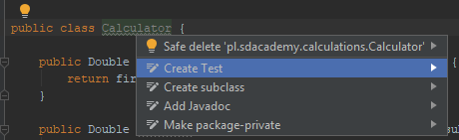
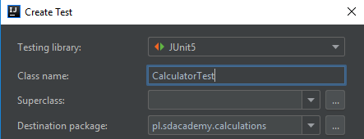
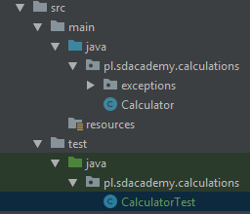
JUnit – tworzenie klas testowych
Z poziomu intellij [alt + enter] (windows/ubuntu) [command + enter] (macOS)
Klasa testowa powinna znajdować się w paczce o tej
samej nazwie co klasa testowana, w katalogu
test/java

Slide 26
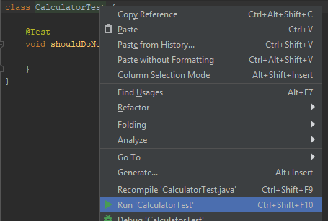
JUnit – uruchamianie testów
Sposób pierwszy: cmd line za pomocą mavena
mvn clean install
Sposób drugi (preferowany w trakcie developmentu): z poziomu intellij

Slide 27
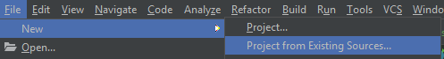
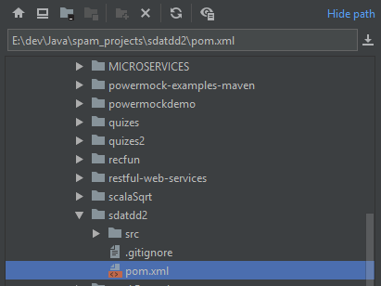
IDEA – poprawne importowanie projektów

Slide 28
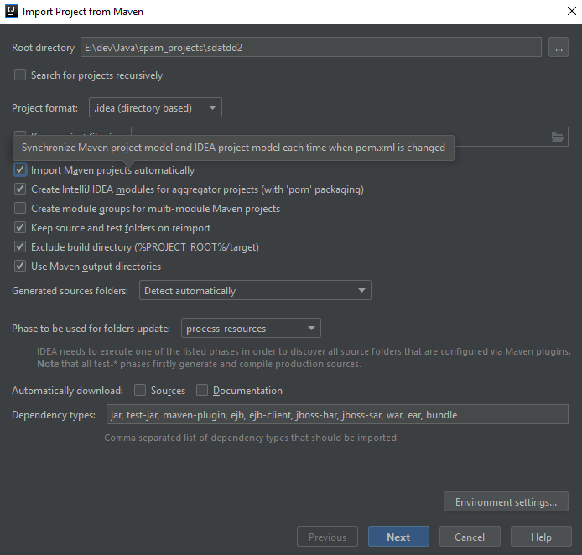
IDEA – poprawne importowanie projektów

Slide 29
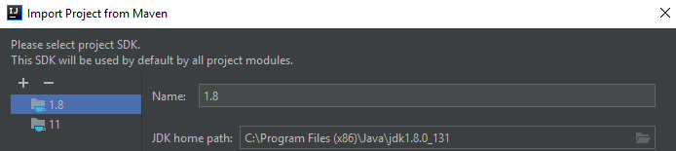
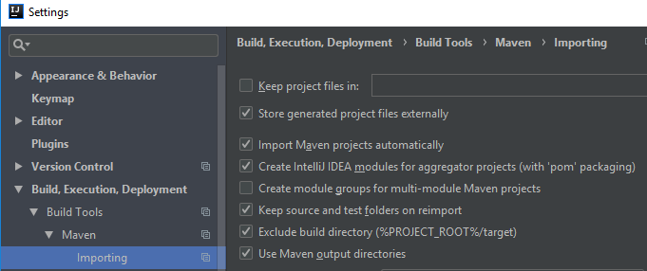
IDEA – poprawne importowanie projektów

Slide 30
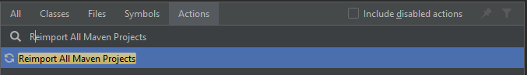
IDEA + maven – wymuszenie reimportu
CTRL + SHIFT + A

Slide 31

Ćwiczenie - 1
Zaimportuj do IDE projekt ”sdatdd”
https://github.com/Mbojanow/sdatdd
Stwórz klasę testową dla klasy Calculator
Stwórz trzy testy. Przetestuje metody add, subtract,
multiply. Testując metodę subtract odejmij 3.8 od 2.5.
4. Stwórz czwarty test, w którym asercja zawiedzie, wyświetl
w tej asercji swój własny komunikat.
Uwagi
Stwórz osobną instancję klasy Calculator w każdym teście
Pamiętaj o podzieleniu testu na sekcje given/when/then
Pamiętaj o zasadach FIRST
Rozważ czy użycie assercji assertSame ma sens w powyższych testach

Slide 32
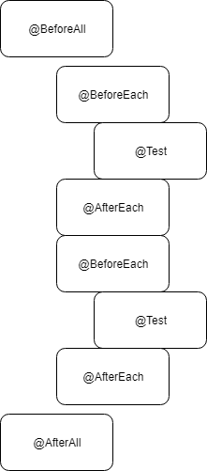
JUnit – cykl życia testów
JUnit5 | JUnit4 | Czas uruchamiania
@BeforeAll | @BeforeClass | metoda statyczna, przed wszystkimi testami
@AfterAll | @AfterClass | metoda statyczna, po wykonaniu wszystkich testów
@BeforeEach | @Before | przed każdym testem
@AfterEach | @After | po każdym teście

Slide 33
Ćwiczenie - 2
Zaimportuj do IDE projekt ”sdatdd”
Dodaj użycie BeforeEach w klasie CalculatorTest
Stwórz klasę testową dla klasy DatabaseStore
Stwórz przynajmniej po 1 teście dla metod
addData i removeData.
Uwagi
Wykorzystaj wszystkie możliwe adnotacje cyklu życia testów w celu:
stworzenia połączenia z bazą danych przed wszystkimi testami (użyj DatabaseConnection jako statyczne pole),
zamknięcia połączenia z bazą danych po wszystkich testach
wyczyszczenia zawartości testowanego DatabaseStore po każdym teście
wyświetlenia na ekran dowolnej informacji przed każdym z testów

Slide 34
JUnit – dodatkowe możliwości
@DisplayName – kiedy łatwiej nam nazwać test za pomocą Stringa zamiast za pomocą nazwy metody
@Disabled – wyłącza dany test. Używamy kiedy np. test nam nie przechodzi i chcemy implementację naprawić później.

Slide 35
Ćwiczenie - 3
W klasie testowej DatabaseStoreTest zmień nazwę
testów za pomocą @DisplayName i wyłącz jeden z nich
z użyciem @Disabled.
2. Napisz testy dla metody doubleValues
i doubleInputValues w klasie ListUtil.
Wykorzystaj odpowiednie asercje. W których testach możesz użyć assertSame?
Uwagi
Potwierdź, że test z adnotacją @Disabled rzeczywiście jest ignorowany.
Potwierdź, że @DisplayName rzeczywiście zmienia nazwę testu.

Slide 36
JUnit – część pierwsza - pytania
Jakie adnotacje cyklu życia testów możemy użyć na statycznych metodach?
Jak mogę zmienić wyświetlaną nazwę testu?
Czym różni się assertEquals i assertSame?
Jakie dependencje są potrzebne w pliku pom.xml aby korzystać z biblioteki JUnit5?
Jaki poziom dostępu musi mieć metoda oznaczona adnotacją @Test w JUnit5, a jaki w JUnit4?

Slide 37
JUnit – część pierwsza - pytania
Jakie adnotacje cyklu życia testów możemy użyć na statycznych metodach? (@BeforeAll, @AfterAll)
Jak mogę zmienić wyświetlaną nazwę testu? (za pomocą @DisplayName)
Czym różni się assertEquals i assertSame? (assert equals porównuje elementy metodą equals, assertSame za pomocą ==)
Jakie dependencje są potrzebne w pliku pom.xml aby korzystać z biblioteki JUnit5? (junit-jupiter-api, junit-jupiter-engine)
Jaki poziom dostępu musi mieć metoda oznaczona adnotacją @Test w JUnit5, a jaki w JUnit4? (5 - package private, 4 public)

Slide 38
JUnit - podsumowanie
Metody testowe oznaczamy adnotacją @Test
@BeforeAll, @BeforeEach, @AfterAll, @AfterEach to adnotacje dla oznaczenia metod cyklu życia testów.
Najczęściej wykorzystywaną asercją w JUnit jest assertEquals, ale pamiętajmy, że JUnit daje dam wiele więcej możliwości.

Slide 39
Asercje zaawansowane - assertAll
JUnit – assertAll
Assercja dostępna w JUnit 5
Pozwala na grupowanie wielu asercji w jedną
Wykona zawsze wszystkie asercje wewnątrz
@Test void shouldCreatePersonCorrectly() { final Person person = Person.create(FIRST_NAME, LAST_NAME); assertAll( () -> assertEquals(FIRST_NAME, person.getFirstName()), () -> assertEquals(LAST_NAME, person.getLastName()) ); }

Slide 40
Asercje zaawansowane – biblioteka assertJ
Biblioteka tzw. płynnych assercji
Daje dostęp do wielu nowych asercji
Daje dostęp do pisania asercji w taki sposób aby były one czytelniejsze
@Test void junitAssertions() { final String actual = "I_love_sda"; assertEquals(EXPECTED, actual); }
@Test void assertjAssertions() { final String actual = "I_love_sda"; assertThat(actual).isEqualTo(EXPECTED); }

Slide 41
Asercje zaawansowane – biblioteka assertJ
Co po za czytelnością?
Szybsza analiza testów
Lepsza dokładność testów
Lepsze komunikaty o błędach
Działa świetnie w parze z JUnit.
Pozwala łączyć matchery w ciągi. (np. Zapewnij, że ciąg znaków zaczyna się od słowa „Start”, kończy się na „koniec” i ma długość przynajmniej 30.

Slide 42
Co potrafi AssertJ?
Dużo!
W zależności od typu testowanego obiektu, mamy dostępne inne matchery
Pozwala łączyć wiele asercji w jeden ciąg
Kilka przykładów dla String:
doesNotContainAnyWhitespaces
isEqualTo
containsPattern
endsWith
doesNotStartWith
isBetween
kilkanaście innych matcherów.
I kilka przykładów dla Listy:
isEqualTo
contains
containsAnyOf
containsExactlyInAnyOrder
isNotSameAs

Slide 43
AssertJ - przykłady
@Test void shouldGetFullName() { final Person person = Person.create(FIRST_NAME, LAST_NAME); assertThat(person.getFullName()) .startsWith(FIRST_NAME) .endsWith(LAST_NAME) .contains(" "); }
@Test void shouldReverseOrderAndCopyList() { final List<String> testedList = Arrays.asList("raz", "dwa", "trzy"); final List<String> reversed = ListUtil.getReversedList(testedList); assertThat(reversed) .isNotEmpty() .isNotSameAs(testedList) .containsExactly("trzy", "dwa", "raz"); }

Slide 44
Ćwiczenie - 4
Stwórz klasę testową IntegerUtilsTest
Przetestuj z wykorzystaniem assertJ dostępne metody
publiczne klasy IntegerUtils.
Wykorzystaj assertAll z JUnit5 aby sprawdzić czy otrzymana lista z metody filter jest nie pusta, ma odpowiednią długość i ma odpowiednie elementy
Wykorzystaj assertJ aby sprawdzić czy otrzymana lista z metody filterDigitsGreaterThan jest niepusta, ma odpowiednią długość i posiada oczekiwane elementy
Wykorzystaj assertJ aby sprawdzić czy otrzymana lista z metody getLastEvenDigit zwraca poprawną wartość, upewnij się że wartość istnieje zanim ją odczytasz
Dopisz kolejne przypadki testowe, aby znaleźć bug w klasie którą testujesz. Popraw znalezione bugi w implementacji.

Slide 45
Asercje zaawansowane - pytania
Jaką asercję użyć w JUnit5 aby sprawdzić wiele rzeczy na raz?
Jaką asercją z assertJ sprawdzić zawartość kolekcji, która nie gwarantuje zachowania kolejności?

Slide 46
Asercje zaawansowane - pytania
Jaką asercję użyć w JUnit5 aby sprawdzić wiele rzeczy na raz? (assertAll)
Jaką asercją z assertJ sprawdzić zawartość kolekcji, która nie gwarantuje zachowania kolejności? (containsExactlyInAnyOrder)

Slide 47
Duplikacja testów
@Test void zeroShouldBeEven() { assertThat(integerUtils.isEven(0)).isTrue(); } @Test void fourShouldBeEven() { assertThat(integerUtils.isEven(4)).isTrue(); } @Test void bigNumberShouldBeEven() { assertThat(integerUtils.isEven(432311316)).isTrue(); }
Wygląda ok ale...
... zdecydowanie można tu coś poprawić.

Slide 48
JUnit – testy parametryzowane
Testy parametryzowane to testy, które pozwalają nam testować dany scenariusz na podstawie wielu danych testowych.
Co nam to daje? Możemy, np.
sprawdzić zachowanie scenariusza na wielu poprawnych danych
sprawdzić scenariusze negatywne (np. oczekujemy takiego samego zachowania przy nullu, pustym optionalu, pustej liscie, zerze itd.)
sprawdzić zachowanie na przypadkach skrajnych

Slide 49
JUnit – testy parametryzowane
Ponadto:
wszystkie dane wejściowe są najczęściej w jednym miejscu
mamy tylko jeden kod testowy
łatwo znaleźć wadliwy parametr gdy test failuje
lepsza czytelność testów, niż korzystanie z metody 1 test - 1 parametr

Slide 50
JUnit – co potrzebujemy?
junit-jupiter-params – wsparcie do testow parametryzowanych w JUnit
adnotację @ParametrizedTest do oznaczenia testu
źródła argumentów
Uwaga: @ParametrizedTest zastępuję @Test
<dependency> <groupId>org.junit.jupiter</groupId> <artifactId>junit-jupiter-params</artifactId> <version>${junit-platform.version}</version> </dependency>

Slide 51
Testy parametryzowane - źródła
@ValueSource – dane bezpośrednio z listy adnotacji, dostępne typy proste + String
@EnumSource – dane z możliwych wartości Enum
@CsvSource – dane z listy oddzielonej przecinkami
@CsvFileSource – dane z listy oddzielonej przecinkami z pliku w classpath
@MethodSource – dane z metody o danej nazwie
@ArgumentsSource – dane z klasy implementującej interfejs ArgumentsProvider

Slide 52
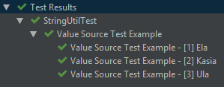
Źródła - przykłady
@DisplayName("Value Source Test Example") @ParameterizedTest(name = "{displayName} - [{index}] {arguments}") @ValueSource(strings = {"Ela", "Kasia", "Ula"}) void shouldBePolishFemaleName(final String nameArg) { final boolean result = stringUtil.isPolishFemaleName(nameArg); assertThat(result).isTrue(); }
@ParameterizedTest @ValueSource(ints = {1, 2, 5, 22}) void shouldBeNaturalNumber(final int arg) { assertTrue(arg > 0); }

Slide 53
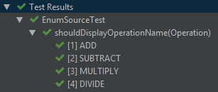
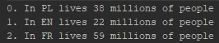
Źródła - przykłady
public enum Operation { ADD, SUBTRACT, MULTIPLY, DIVIDE }
@ParameterizedTest @EnumSource(Operation.class) void shouldDisplayOperationName(final Operation operation) { System.out.println(operation.name()); }
@ParameterizedTest(name = "{displayName} - [{index}] {arguments}") @CsvSource({ "PL, 38, 0", "EN, 22, 1", "FR, 59, 2" }) void csvInputTest(String countryCode, int numOfResidentsInMillions, int index) { System.out.println(index + ". In " + countryCode + " lives " + numOfResidentsInMillions + " millions of people"); }

Slide 54
Źródła – przykłady - @CsvFileSource
tworzymy katalog resources w podkatalogu test
oznaczamy go jako Test Sources Root z poziomu intellij
tworzymy plik np. source.csv z zawartością PL, 38, 0
@ParameterizedTest @CsvFileSource(resources = "/source.csv", numLinesToSkip = 0) void csvFromFileTest(final String countryCode, final int numOfResidentsInMillions, final int index) { System.out.println(index + ". In " + countryCode + " lives " + numOfResidentsInMillions + " millions of people"); }

Slide 55
Ćwiczenie
Napisz test parametryzacyjny dla metody isTypicalPolishSurname w klasie PolishPersonUtil.
Napisz test parametryzacyjny dla metody isWomanWithTypicalPolishSurname w klasie PolishPersonUtil. Wykorzystaj CsvSource i następnie CsvFileSource jako źródło argumentów.

Slide 56
Źródła – przykłady - @MethodSource
tworzymy metodę która zwraca argumenty
@ParameterizedTest @MethodSource("getTestArgs") void fromMethodTest(final String name, final int age) { final boolean isAdult = polishPersonUtil.isPolishFemaleAdult(name, age); assertThat(isAdult).isTrue(); } static Stream<Arguments> getTestArgs() { return Stream.of( Arguments.of("Marcin", 33), Arguments.of("Andrzej", 28), Arguments.of("Ula", 44)); }

Slide 57
Źródła – przykłady - @ArgumentsSource
public class CustomArgumentsProvider implements ArgumentsProvider { @Override public Stream<? extends Arguments> provideArguments(final ExtensionContext extensionContext) throws Exception { return Stream.of( Arguments.of(2.5), Arguments.of(4.1) ); } }
@ParameterizedTest @ArgumentsSource(CustomArgumentsProvider.class) void argumentsSourceTest(final double arg) { System.out.println(arg); }

Slide 58
Ćwiczenie - 5
Stwórz klasę Months, a w niej statyczną mapę Map<Month, Integer> która dla danego miesiąca przechowuje ilość dni w miesiącu
Stwórz w klasie metodę: boolean has31days(Month month);
Przetestuj tę metodę testem parametryzacyjnym z wybranym przez Ciebie typem źródła.
Dla chętnych / do pracy w domu:
stwórz metodę w klasie Months: Map<Month, Integer> getByIndexes(Integer... monthIndexes); i przetesują ją wykorzystując AssertJ.
bonus: wykorzystaj klasę Table z biblioteki guava aby stworzyć tabelę w której do indeksu i nazwy miesiąca przupiszesz ilość dni
<groupId>com.google.guava</groupId>
<artifactId>guava</artifactId>

Slide 59
Ćwiczenie - 6
Przetesuj metode compute() w klasie FibonacciSeries korzystając z testów parametryzowanych wykorzystujące klasę implementacją interfejs ArgumentsProvider

Slide 60
Dzień 1 - pytania
Na jakie 3 sekcje powinniśmy dzielić testy jednostkowe?
Jakich typów obiektów powinniśmy unikać pisząc testy jednostkowe?
Co oprócz adnotacji ParametrizedTest jest potrzebne do napisania testu parametryzacyjnego?
Jaki typ źródła użyć do testów parametryzacyjnych, powinniśmy wybrać ale użyć to źródło w wielu klasach testowych?
Jaki typ powinniśmy zwracać w metodzie użytej do źródła MethodSource?
Jakie problemy możemy napotkać w testach sprawdzając zawartość takich kontenerów jak HashSet czy HashMap?
Ile powinien wynosić Code Coverage naszego kodu?
Czym jest blok statyczny w javie?

Slide 61

JUnit – testowanie wyjątków
Co się stanie z testem z poprzedniego zadania dla wartości ujemnych?

Slide 62
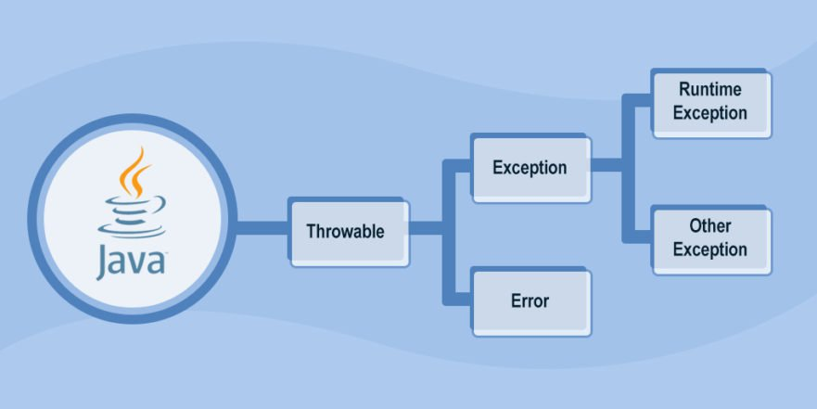
JUnit – testowanie wyjątków
Wyjątek jest również często „warunkiem brzegowym”
Powinniśmy testować przypadki, w kórych występują wyjątki!

Slide 63
JUnit – testowanie wyjątków
Jakich wyjątków nie testujemy? Zbyt ogólnych np.
Exception,
RuntimeException,
IOException
Throwable
Takich, których raczej nie powinniśmy spodziewać się w kodzie produkcyjnym, np.:
IndexOutOfBoundsException
NullPointerException
ArithmeticException
NumberFormatException
InterruptedException

Slide 64
JUnit – sposoby testowania wyjątków
try catch
JUnit5:
assertThrows
AssertJ:
assertThatThrownBy
assertThatExceptionOfType
JUni4:
@Test(expected = ExceptionType.class)
@Rule i ExpectedException

Slide 65
JUnit – try catch
@Test void shouldThrowSomeException() { try { methodThrowingSomeException(); fail("Exception not thrown"); } catch (final DatabaseConnectionException exp) { assertEquals("Is it message I excepted?", exp.getMessage()); } }
Działa? Tak!
Czytelne? Można to zrobić lepiej!

Slide 66
JUnit – assertThrows
@Test void shouldThrowSomeException() { assertThrows(DatabaseConnectionException.class, () -> methodThrowingSomeException()); }
Mamy typ!
Czego nie wiemy a chcemy sprawdzić?
final Throwable throwable = assertThrows(DatabaseConnectionException.class, () -> methodThrowingSomeException());

Slide 67
Ćwiczenie – 7 – testowanie wyjątków
Dodaj test dla metody divide w klasie Calkulator – użyj metody try catch
Dodaj test dla metody compute w klasie FibonacciSeries – użyj assertThrows w JUnit5
Dodaj test dla metody addData w klasie DatabaseStore – użyj assertThatThrownBy
Dodaj test dla metody removeData w klasie DatabaseConnection – użyj assertThatExceptionOfType
Dodaj test dla metody setPersonDetails w klasie Person.
Dodaj testy dla klasy PersonService.
Dla chętnych:
Stwórz nowy project i dorzuć JUnit 4 jako dependecję testową. Stwórz klasę która otwiera plik (path jako input) i zwraca mapę Map<String, Integer> która odpowiada słowom z pliku do liczby ich wystąpień.
Dodaj testy dla tej klasy korzystając z JUnit 4. Przetestuj wystąpienie wyjątku np. FileNotFoundException za pomocą expected w adnotacji @Test i następnie za pomocą @Rule.

Slide 68
Pytania
Jakich typów wyjątków nie powinniśmy testować?
Jakie typy powinniśmy testować?
Jak przetestować wystąpienie wyjątku w JUnit5?
Jak przetestować cause i message tego wyjątku?
Jak najlepiej testować wyjątki w JUnit4?

Slide 69
Pytania
Jakich typów wyjątków nie powinniśmy testować? (zbyt ogólnych)
Jakie typy powinniśmy testować? (przychodzące z zewn. bibliotek, zdefiniowanych przez nas)
Jak przetestować wystąpienie wyjątku w JUnit5? (assertThrows)
Jak przetestować cause i message tego wyjątku? (za pomocą metod getCause() i getMessage()
Jak najlepiej testować wyjątki w JUnit4? za pomocą @Rule i ExpectedException

Slide 70
Podsumowanie
zawsze powinniśmy testować scenariusze w których występują wyjątki!
wyjątki, ich typ, message, cause testujemy odpowiednimi asercjami dostępnymi w JUnit5 lub AssertJ
jeżeli korzystamy z JUnit4 korzystamy z adnotacji @Rule i klasy ExpectedException

Slide 71
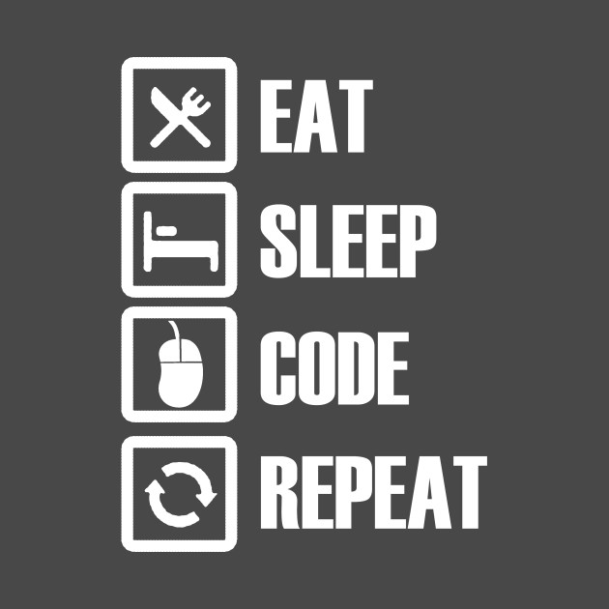
TDD – test driven development
TDD – technika wytwarzania oprogramowania, polegająca na
Stworzeniu testu przed implementacją funkcjonalności
Napisaniu kodu w sposób aby test jak
najszybciej był zielony
Uporządkowaniu kodu, poprawienie
implementacji

Slide 72
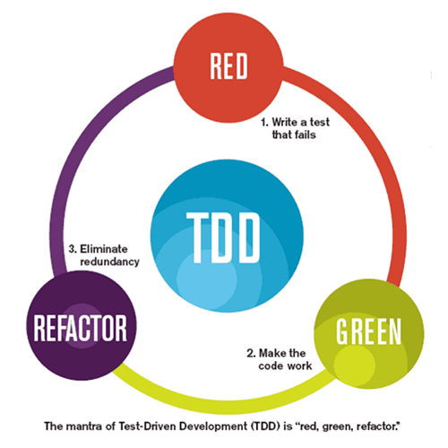
TDD – test driven development
TDD – tzw. RED GREEN REFACTOR
red – napisanie testu, czasem nie
kompilującego się
green – napisanie minimalnej
implementacji, która powoduje, że test
przechodzi
refactor – uporządkowanie i reorganizacja
implementacji i testów

Slide 73
TDD – test driven development
Czym TDD nie jest?
sposobem pisania testów
definicją jak powinien wyglądać kod
sposobem pisania testów przez testerów

Slide 74
TDD – plusy?
wymusza modularność kodu (łatwiejsza do testowania)
wymusza dobrą architekturę (podział na małe funkcjonalności)
daje dobre pokrycie kodu testami
bezpieczny refactor
mniej bugów! głupię błędy wyłapane szybciej
szybka identyfikacja dziwnych wymagań lub ich braku

Slide 75
TDD – wady?
wymagana dobra dokumentacja, wymagania i architekt
niektóre testy mogą być bardzo trudne do napisania (integracyjne)
na początku, kod produkcyjny powstaje wolno
zmiany w wymaganiach wymagają dużo zmian w testach
developerzy, którzy długo pracowali w innym systemie pracy, mogą mieć problem przejść na nowy system

Slide 76
TDD – przykład
DEMO TIME

Slide 77
Mockito
Zasada FIRST dla testów jednostkowych
Isolated, Independent
Jak zachować niezależność testu który musi, np. nazwiązać połączenie z bazą danych lub skontaktować się z zewnętrzym serwisem?
Odpowiedź: zaMOCKować

Slide 78
Mockito
mock – atrapa obiektu, najczęściej zależności, która posiada taki sam interfejs jak zależność i który pozwala na zaprogramowanie zachowania w danej sytuacji (np. zwrócenia konkretnego argumentu w trakcie wywołania metody)
spy – atrapa obiektu, często mylona z mockiem, opakowuje prawdziwy obiekt. Oprócz programowania zachowania, możemy wywołać prawdziwą implementację
captor – obiekt pozwalający przechwycić argument przekazany do zamockowanej metody

Slide 79
Mockito – mock bez adnotacji
<dependency> <groupId>org.mockito</groupId> <artifactId>mockito-core</artifactId> <version>2.24.0</version> <scope>test</scope> </dependency>
@Test void mockitoDemo() { final Person person = Mockito.mock(Person.class); // stworzenie mocka when(person.getFirstName()).thenReturn("HELLO"); // ustalenie zachowania System.out.println(person.getFirstName()); // co zostanie wypisane na konsoli? }

Slide 80
Mockito – spy bez adnotacji
Co zostanie wypisane w konsoli?
@Test void mockitoDemo() { final Person person = Person.create("Marcin", "Marciniak"); final Person spiedPerson = Mockito.spy(person); when(spiedPerson.getFirstName()).thenReturn("Andrzej"); when(spiedPerson.getLastName()).thenCallRealMethod(); System.out.println(spiedPerson.getFirstName() + " " + spiedPerson.getLastName()); }

Slide 81
Mockito – adnotacje w JUnit5
<dependency>
<groupId>org.mockito</groupId>
<artifactId>mockito-junit-jupiter</artifactId>
<version>2.24.0</version>
<scope>test</scope>
</dependency>
@ExtendWith(MockitoExtension.class) public class MockitoDemo { @Mock private DatabaseConnection databaseConnection; private DatabaseStore databaseStore; @Test void shouldGetDatabaseStore() { when(databaseConnection.isOpen()).thenReturn(true); databaseStore = new DatabaseStore(databaseConnection); assertThat(databaseStore.getData()).isEmpty(); verify(databaseConnection).isOpen(); } }

Slide 82
Mockito – adnotacje w JUnit5
@Mock – stworzenie instancji mockowanego obiektu
@Spy – stworzenie instancji szpiegowanego obiektu
@ExtendWith – rozszerzenie klasy testowej o extension (niekoniecznie związaną z mockito)
@Captor – instancja przechwytywana argumentu
@InjectMock – automatyczne stworzenie obiektu z mockowanymi obiektami
verify
verifyNoMoreInteractions
verifyZeroInteractions – weryfikacje sprawdzające czy oczekiwane zachowania zostały wywołane. Sprawdzamy zachowania w sekcji //then!

Slide 83
Mockito – łapanie argumentów
Tworzymy „łapacz”
Łapiemy argument i sprawdzamy przypuszczenia co do jego wartości
@Captor private ArgumentCaptor<String> argumentCaptor;
verify(dunderService).dunderValue(argumentCaptor.capture()); assertThat(argumentCaptor.getValue()).isEqualTo(TEST_STR);

Slide 84
Mockito – bardziej złożony przykład
Wykorzystajmy widzę o mockito ze slajdów!
DEMO!

Slide 85
Mockito – argumenty ogólne
Mockito pozwala definiować bardziej ogólne zachowanie dla mocków
ArgumentsMatchers i statyczne metody takie jak:
any()
anyDouble()
anyCollection()
eq()
matches()
same()

Slide 86
Mockito – argumenty ogólne - zasady
Nie mieszamy argumentów konkretnych i ArgumentMatcherów, tzn.
Jeżeli już MUSIMY je wymieszać, używamy np. eq
ogólnie lepiej dobierać konkretne wartości do testów i nie używać any()!
when(dunderService.dunderValue(any(String.class), TEST_STR)).thenReturn("ŹLE");
when(dunderService.dunderValue(eq(TEST_STR), any())).thenReturn("DOBRZE");

Slide 87
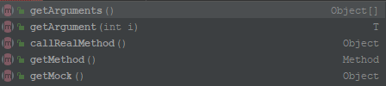
Mockito – odpowiedzi
when(...).thenAnswer()
thenAnswer daje nam dostęp do InvocationOnMock
Co daje InvocationOnMock?
argumenty metody!
i kilka innych:
Dzięki temu możemy, np. zwrócić n-ty argument mockowanej metody

Slide 88
Ćwiczenie – 8 – Mockito
w projekcie sdatdd dodaj test dla dowolnej metody publicznej klasy PersonService. Zamockuj zależności za pomocą mockito.
dodaj testy dla klasy PersonVerifier. Użyj mockito do zamockowania zależności
Dodaj testy dla klasy PersonVerifier. Użyj mockito do zamockowania 3 z 4 zależności i użyj spy do czwartej.

Slide 89
Ćwiczenia 9
Sklonuj i zaimportuj projekt: https://github.com/Mbojanow/sdatdd2
Napisz testy jednostkowe za pomocą JUnit4 dla klasy MessagesService. Wykorzystaj do tego mockito.
Napisz testy jednostkowe dla klasy saveAndSend w tej samej klasie. Wykorzystaj captor aby zweryfikować messages które będą wysyłane przez messageSender. Zamockuj messagesIdGenerator w taki sposób aby generować inne id przy każdym wywołaniu.

Slide 90
Ćwiczenia
Sklonuj i zaimportuj projekt: https://github.com/Mbojanow/sdatdd2
Dodaj testy jednostkowe dla klasy PasswordEncoder
Dodaj testy jednostkowe dla klasy EmailValidator, użyj testów parametryzowanych
Dodaj testy jednostkowe dla klasy UserRepository, użyj mockito aby zamockować zewnętrzne dependencje, pamiętaj o testowaniu możliwych scenariusz wyrzucających wyjątki
Dodaj testy jednostkowe dla klasy AuthenticationService, ponownie użyj mockito do zamockowania zależności

Slide 91
Ćwiczenia
Korzystając z https://github.com/Mbojanow/sdatdd2
zmień implementację metod deleteUser, addRole, removeRole w klasie UserRepository aby szukały użytkownika po emailu, a nie po nazwie użytkownika
spróbuj wykorzystać metodykę tdd do tej zmiany – napisz najpierw testy, a później zajmij się implementacją
dopisz do klasy AuthenticationService obsługę listy loggedInUsers. Metoda signInUser powinna dodawać do niej użytkownika jeżeli ten się zaloguje po raz pierwszy. Dodaj metodę logOutUser, która będzie usuwała użytkownika z tej listy. Ponownie wykorzystaj metodykę TDD – dopisz napierw testy.

